Slide 1
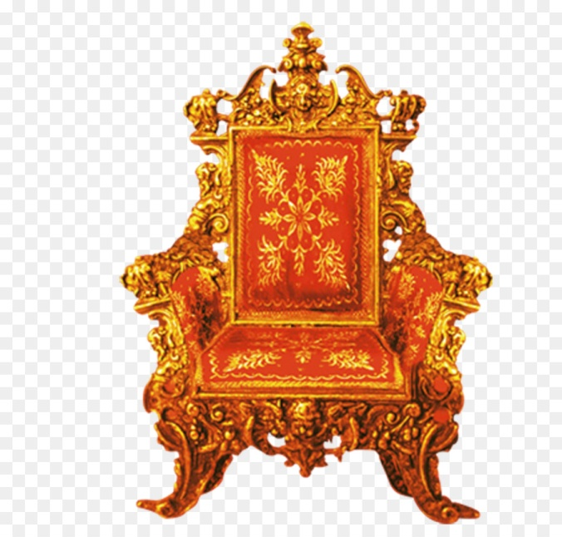

«Он восседал в своем золоченом кресле, читал – читал и поминутно кивал головой – ему очень приятно было читать похвалы своей столице, дворцу и саду».
Король, «Дикие лебеди»
Старый король, «Принцесса на горошине»
Китайский император, «Соловей»

